Slide 1
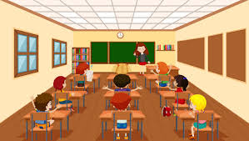
* রাজামেহার উচ্চ বিদ্যালয় অনলাইন ক্লাশ
স্বা
গ
ত
ম
স্বা
গ
ত
ম
শুভেচ্ছা-স্বাগতম

Slide 2
উ
প
স্থা
প
না
য়
পরিচিতি
মোহাম্মাদ রবি উল্লাহ
সহকারী শিক্ষক
রাজামেহার উচ্চ বিদ্যালয়
দেবিদ্বার,কুমিল্লা
মোবাইলঃ০১৯৯২৩৯৬৫৩৬
বিষয়ঃ ইসলাম ও নৈতিক শিক্ষা
শ্রেণিঃ অষ্টম
অধ্যায়ঃ চতুর্থ
পাঠঃ ১৩

Slide 3
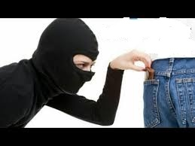
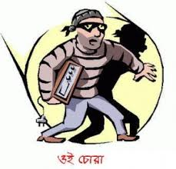
নিচের ছবিগুলো লক্ষ্য কর এবং বল
পকেট মারতেছে
চুরি করে পালাইতেচ্ছে

Slide 4
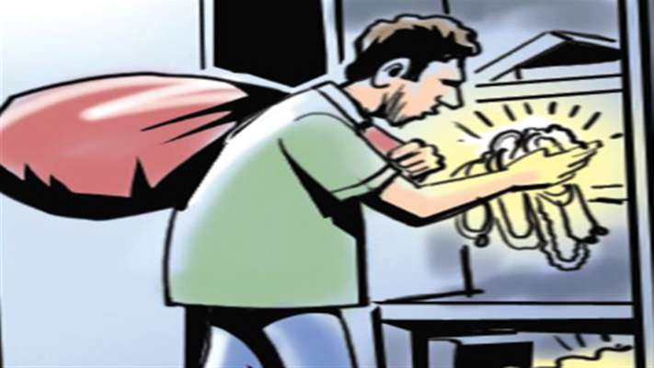
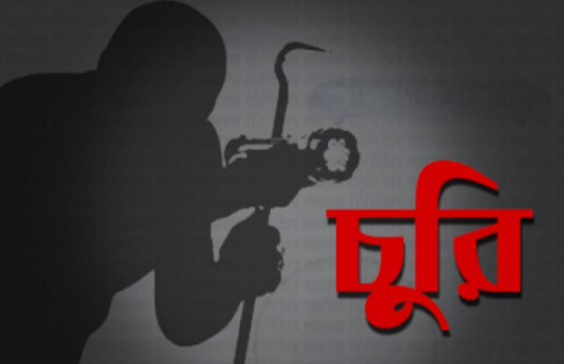
ছবি দুটি ভাল করে লক্ষ করে বলো তারা কি করতেছে
গহনা চুরি করতেছে
তালা ভাংতেছে

Slide 5
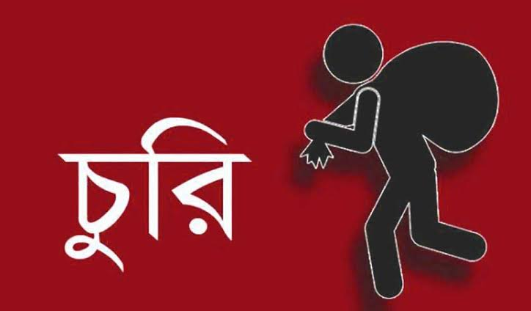
আজকের পাঠ শিরোনাম
السرقة
চুরি
السرقة

Slide 6
শিখনফল
১। চৌর্যবৃত্তির আরবী প্রতিশব্দ বলতএ পারবে।
২। চৌর্যবৃত্তির সংজ্ঞা বলতে পারবে।
৩। চৌর্যবৃত্তির কুফল চিহ্নিত করতে পারবে।
৪। চুরি প্রতিরোধে ধর্মীয় ও সামাজিক ভুমিকা বর্ণনা করতে পারবে।

Slide 7
চৌর্যবৃত্তির কী?
চৌর্যবৃত্তি অর্থ চুরি।এর আরবি প্রতি শব্দ (السرقة)
চৌর্যবৃত্তি অর্থ চোরের পেশা অথবা চোরের কাজ। কারো মালিকানাভুক্ত সম্পদ সংরক্ষিত স্থান থেকে গোপনে হাতিয়ে নেয়ার নাম চুরি বা চৌর্য যা আরবিতে (السرقة)বলে।

Slide 8
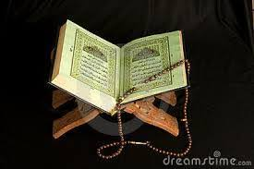
মহান আল্লাহ তায়ালা বলেন
والسارق والسارقةفاقطعواايديهماخزاءبماكسبانكالامن الله
“পুরুষ চোর আর মহিলা চোর তাদের হাত কেটে দাও।
তারা যা করেছে এ হলো আল্লাহর পক্ষথেকে তার
দৃষ্টান্ত মূলক শাস্তি”।(আল-মায়িদা,আইয়াত৩৮)

Slide 9
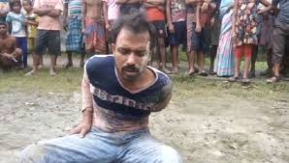
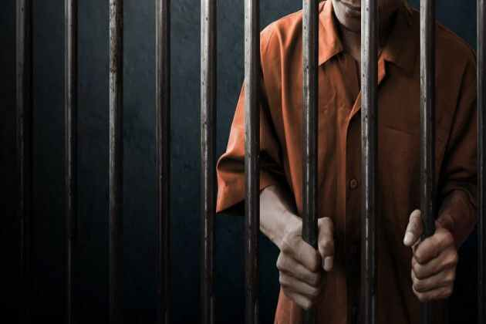
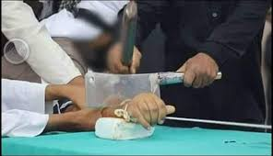
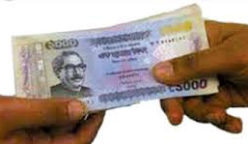
শাস্তির ধরন
সামাজিক শাস্তি
নিগ্রিহিত হওয়া
রাষ্টিয় শাস্তি
জেল-জরিমানা
শরিয়তের শাস্তি
হাতকাটা

Slide 10
মহান আল্লাহ বলেন-
لاتسدوافى الارص بعداصلاحها(اعراف:52
“শৃংখলাপূর্ণ পৃথিবীতে তোমরা বিশৃংখলা স্রৃস্টি কর না।”
(সূরা আরাফ- ৫২)
لاصرر ولاصرارفى الاسلام
ইসলামী বিধানে না নিজে ক্ষতিগ্রস্ত হওয়ার নিয়ম আছে,না অন্যকে ক্ষতিগ্রস্ত করার নিয়ম আছে।

Slide 11
একক কাজ
চুরি বা চৌর্যবৃত্তের আরব প্রতি শব্দ কি ?
চোর কি ভাবে নিজেকে ক্ষতি গ্রস্ত করে?

Slide 12
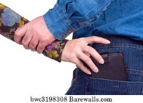
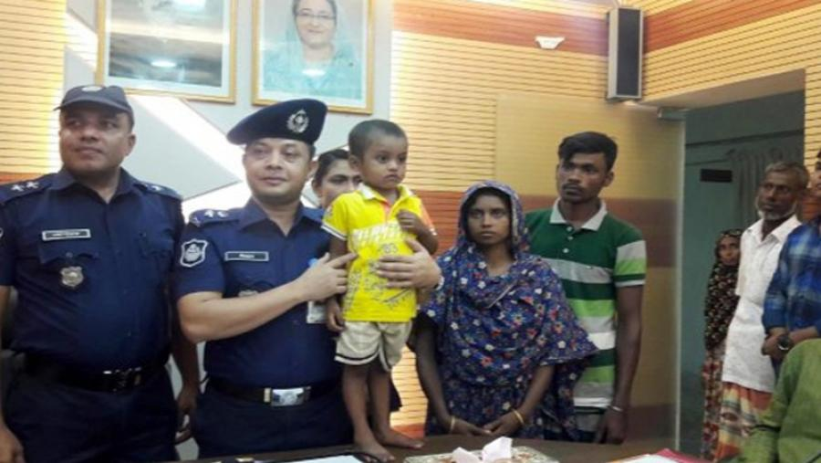
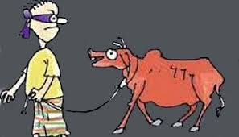
চুরির বিভিন্ন ধরন / কৌশল
পকেট মাইর
শিশু চুরি
গরু চুরি
সিধেল চোর

Slide 13
জোড়ায় কাজ
চুরির কয়েকটা ধরণ উল্লেখ কর

Slide 14
চুরির জন্য সম্পদ ও জীবন নিরাপত্তাহীনতার শিকার হতে হয়। কারণ কখনো কখনো চোর ধরা পড়ে যাওয়ার আশংকায় মালিককে খুন করে।
চুরি একটি অত্যন্ত জঘন্য অপ রাধ মুলক কাজ। এর ফলে ব্যক্তি প্রকৃত মুমিন হতে পারে না। পরকালে ভয়াবহ শাস্তি ভোগ করতে হবে।
নিরাপত্তাহীনতা
চৌর্যবৃত্তির কুফল
সামাজিক শান্তি বিনষ্ট হয়।
চৌর্যবৃত্তির কারণে মানুষ শান্তিতে ঘুমোতে পারেনা। সম্পদ পাহারা দিতে নির্ঘুম রাত কাটাতে হয়।
পরকালীন শাস্তি ভগ করতে হবে।
সমাজে নিন্দনিয় কাজগুলোর অন্যতম চৌর্যবৃত্তি।সমাজে চোরকে মানুষ ঘৃণার চোখে দেখে। পরিবারের লোকেরা ও তাকে পরিচয় দিতে লজ্জাবোধ করে।
সামাজিক অপরাধ বৃদ্ধি পায়।
চুরির দ্বারা সমাজে আরও নতুন নতুন অপরাধ সৃষ্টি হয়।চোর শুধু তার চুরির মধ্যেই সীমাবদ্ধ থাকে না বরং সে চুরি,ছিনতাই,অপহরণ ও করে থাকে।
চুরি একটি ঘৃণিত কাজ।

Slide 15
কেউ যাতে অন্ন,বস্ত্র বা মৌলিক চাহিদার অভাবে চুরি না করে সেসবের ব্যবস্থ করে দেয়া,অর্থাৎ কাজের ব্যবস্থা করে দিতে হবে।
মৌলিক চাহিদা মেটানো
১
চুরি প্রতিরোধে ইসলামের প্রতিকার
দৃষ্টান্তমুলক শাস্তির ব্যবস্থা
২
ধর্মীয় প্রতিকার
৪
অভাব না থাকা সত্বেও স্বভাবগত কারনে কেউ যদি চুরি করে তাহলে ইসলাম ধর্মে তার জন্য কঠিন শাস্তির বিধান রয়েছে।
চুরি শুধু সামাজিক অপরাধই নয়,ধর্মীয় বিবেচনায় এটি একটি হারাম কাজ। দুনিয়ায় ঘৃণা ও পরকালে কঠোর শাস্তি বোগ করতে হবে
৩
নৈতিকতাবোধ জাগ্রতকরণ
সামাজিক সচেতনতা বৃদ্ধির মাধ্যমে মানুষের অন্তরে চৌর্যবৃত্তির প্রতি ঘৃণা সৃষ্টি করা।চোরকে সামাজিকভাবে বয়কট করার মাধ্যমে নোইতিকতাবোধ জাগ্রত করা।

Slide 16
দলীয় কাজ
চৌর্যবৃত্তি প্রতিরোধে ইসলামের ভূমিকা কী ? বিশ্লেষণ কর।
মিলিয়ে নাও
মৌলিক চাহিদা মেটানো.।দৃষ্টান্তমুলক শাস্তির ব্যবস্থা, নৈতিকতাবোধ জাগ্রতকরণ, ধর্মীয় প্রতিকার
কেউ যাতে অন্ন,বস্ত্র বা মৌলিক চাহিদার অভাবে চুরি না করে সেসবের ব্যবস্থ করে দেয়া,অর্থাৎ কাজের ব্যবস্থা করে দিতে হবে। অভাব না থাকা সত্বেও স্বভাবগত কারনে কেউ যদি চুরি করে তাহলে ইসলাম ধর্মে তার জন্য কঠিন শাস্তির বিধান রয়েছে। সামাজিক সচেতনতা বৃদ্ধির মাধ্যমে মানুষের অন্তরে চৌর্যবৃত্তির প্রতি ঘৃণা সৃষ্টি করা।চোরকে সামাজিকভাবে বয়কট করার মাধ্যমে নোইতিকতাবোধ জাগ্রত করা।

Slide 17
মুল্যায়ন
প্রশ্নঃ-
1.ইসলামী শরিয়তের বিধান মতে চুরির শাস্তি কি?
হাত কাটা
2.কতটুকু সম্পদ চুরি করলে এ বিধান কার্যকর হবে?
দিরহাম পরিমাণ সম্পদ
3.চুরি করলে কোন ধরণের অপরাধ বৃদ্ধি পায়?
সামাজিক অপরাধ
৪.একাধিকবার চুরি করলে শাস্তি কিভাবে বাস্তবায়ন করতে হবে?
বিপরিত দিক থেকে হাত-পা কাটতে হবে

Slide 18
বাড়ির কাজ
চুরি বৃদ্ধির ফলেই সমাজের মানুষ অশান্তি-অসস্থিতে আছে। এর স্বপক্ষে তোমার মতামত ব্যক্তকর।

Slide 19
বিদায় সালাম
সকলকে ধন্যবাদ জানিয়ে বিদায় নিচ্ছি

